Slide 1

第1章 程序设计ABC
程序设计与编程方法
张雷 leizhang@cuc.edu.cn
中国传媒大学
计算机与网络空间安全学院

Slide 2
期中考试
25%
考勤
平时
25%
上机
期末考试
50%
报告
《C语言程序设计现代方法（第2版本）》，人民邮电出版社

Slide 3
一、计算机与人工智能

Slide 4

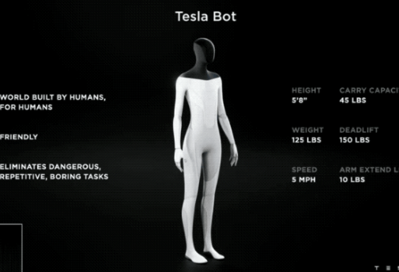


Slide 5
计算机
计算机是用来延伸人的能力的工具，需要人来驾驭
我们的职责是让非计算机专业的人更容易使用它
完成这一目标的主要手段之一就是 “编程（Programming）”
Notes:
汽车很复杂，汽车工程师使它很容易被驾驶。这是我们的榜样。

Slide 6
二、编码与软件

Slide 7
软件的形成
软件（Software）的形成
程序员（Programmer）编写程序源代码（Source Code）
编译器（Compiler）把源代码转换为可被计算机理解的机器代码（Machine Code）
并把机器代码以可执行文件（Executable File）的形式保存在磁盘上
Notes:
如果计算机是乐队，那么程序员就是指挥家，程序就是乐谱。
如果计算机是军队，那么程序员就是总司令，程序就是作战计划。

Slide 8
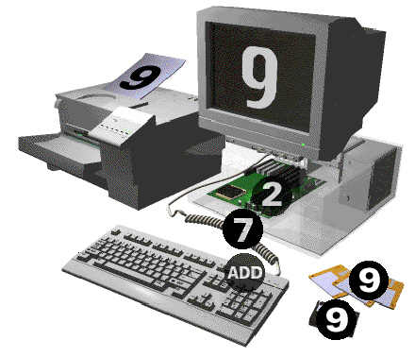
软件运行过程的简单描述
软件的运行
计算机把机器代码读入到内存（Memory）
由CPU运行这些代码
读取输入（Input）
产生输出（Output）
完成程序员预定的功能
计算机专业后续课程
数据结构
编译原理
操作系统
Notes:
如果计算机是乐队，那么程序员就是指挥家，程序就是乐谱。
如果计算机是军队，那么程序员就是总司令，程序就是作战计划。

Slide 9
程序—直观理解
“程序”（program）一词来自生活，通常指完成某些事务的一种既定方式和过程。
1，起床
2，刷牙
3，洗脸
4，吃饭
5，早自习
按顺序实施这些步骤，即完成了该项事务。

Slide 10
程序与程序开发
程序是人与计算机交流信息的最基本方式。人通过程序指挥计算机的活动。
描述（编制）计算机程序的工作称为程序设计、编程、研发，其产品就是程序。由于计算机的本质特征，从它诞生之初就有了程序设计工作。
要用计算机处理问题，写程序时就必须精确描述所需的全部细节，不能有一点含糊之处。
写程序需要用程序设计语言。这种语言的特点是计算机可以处理，可以按它的指挥完成工作。程序设计语言是人与计算机交流的最基本最重要的媒介。

Slide 11
程序设计语言的故事
程序设计语言（Programming Language）是人与计算机进行交流的语言
计算机直接能读懂的语言
机器语言（Machine Code），也叫机器代码
一种纯粹的二进制语言

Slide 12
三、高级编程语言

Slide 13
高级语言的简单历史
1954年到1957年：高级语言Fortran诞生
至1960年代中，开发了Algol 60 ，COBOL，BASIC等。还有函数式语言LISP 等
1970年代开始：Pascal 和 C语言逐渐分别为教学科研和软件开发用的主要语言
1980年代：逻辑程序语言Prolog，面向对象语言Smalltalk 和后来的C++。另有ML等
1995年左右的Java

Slide 14
流行语言
应用编程语言
机器语言
汇编语言
Basic
Pascal
C
C++
Java
C#
专项编程语言
Lotus Notes
Power Builder
Web编程语言
HTML
XML
PHP
ASP
JSP
JavaScript
VBScript
其他
perl
python
VBA

Slide 15
四、C语言的发展史

Slide 16
C程序设计语言
简单历史
C语言1973年由贝尔实验室的Dennis Ritchie 设计，目标是书写操作系统和其他系统程序。
C语言最早用于写UNIX系统。70年代成为UNIX的标准开发语言，随UNIX流行而被广泛接受。
80年代被搬到各种机器的许多操作系统上，逐渐成为一种开发系统程序和复杂软件的通用语言。
后来成为使用最广泛的系统开发语言。人们用C开发各种程序，从简单应用到极其复杂的大型软件。
各种计算机都有可用的C语言系统。
Notes:
“ANSI C”标准的发布是C语言成熟的标志。教科书就是以ANSI C为依据编写的。
无从考证究竟有多少软件用C语言编写。但我们赖以生存的软件中确实大多数都是用C语言编写。
目前新开发的软件中，尤其在Windows上，使用C语言的越来越少了，其小弟C++、Java和C#正如火如荼。正确地学好C语言，是学习这些流行语言的基础。

Slide 17
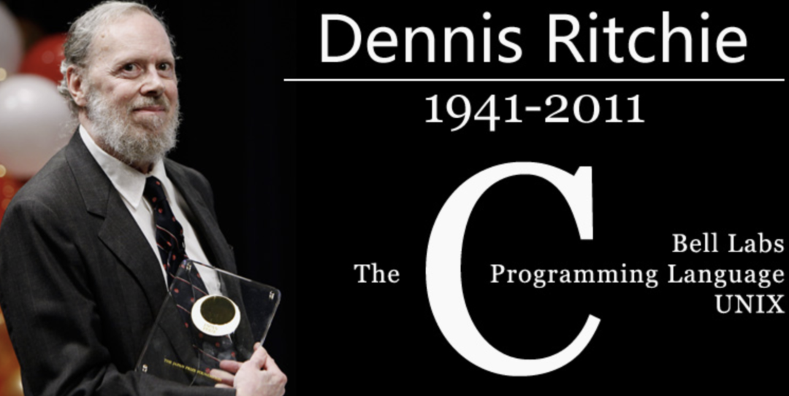
C语言的设计者
Ritchie 贝尔实验室的个人主页地址 https://www.bell-labs.com/usr/dmr/www/index.html

Slide 18
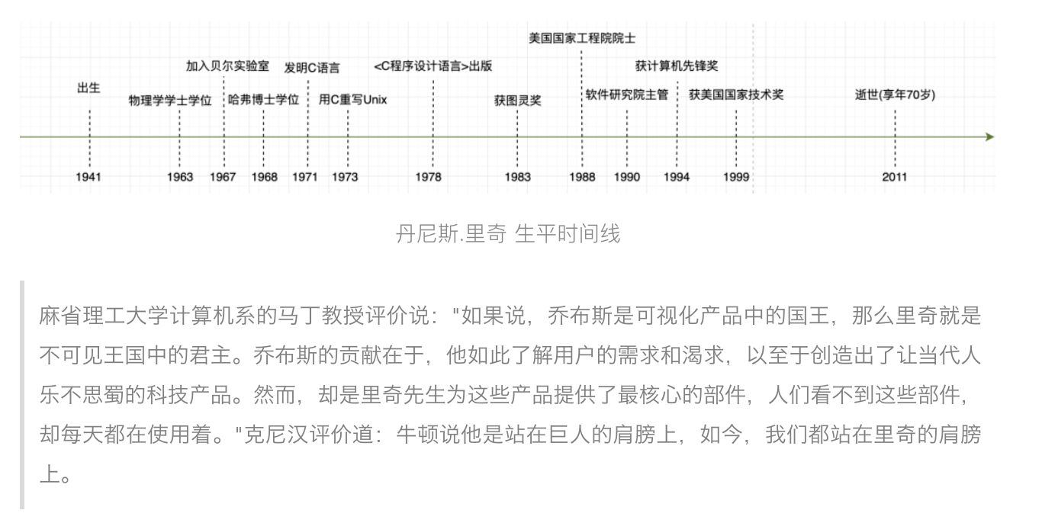

Slide 19
C程序设计语言
有丰富的程序机制、数据机制、函数定义机制，能满足复杂程序的需要。许多常用功能通过库实现
提供接近硬件的低级操作，广泛用于开发效率要求高的程序。被用于代替汇编语言开发底层软件
提供了一些支持大规模复杂软件开发的机制
C 语言的工作得到世界计算机界的广泛赞许。对计算机工业和应用发展起了重要推动作用
许多新语言从C汲取营养。如C++，Java，PHP，Python，GO，node等
Ｃ语言设计者获得计算机领域最高奖——图灵奖
Notes:
“ANSI C”标准的发布是C语言成熟的标志。教科书就是以ANSI C为依据编写的。
无从考证究竟有多少软件用C语言编写。但我们赖以生存的软件中确实大多数都是用C语言编写。
目前新开发的软件中，尤其在Windows上，使用C语言的越来越少了，其小弟C++、Java和C#正如火如荼。正确地学好C语言，是学习这些流行语言的基础。

Slide 20
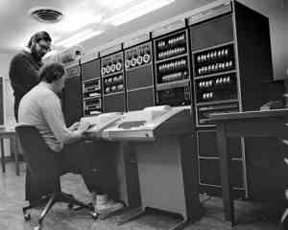
Ritchie和Thompson在开发UNIX

Slide 21
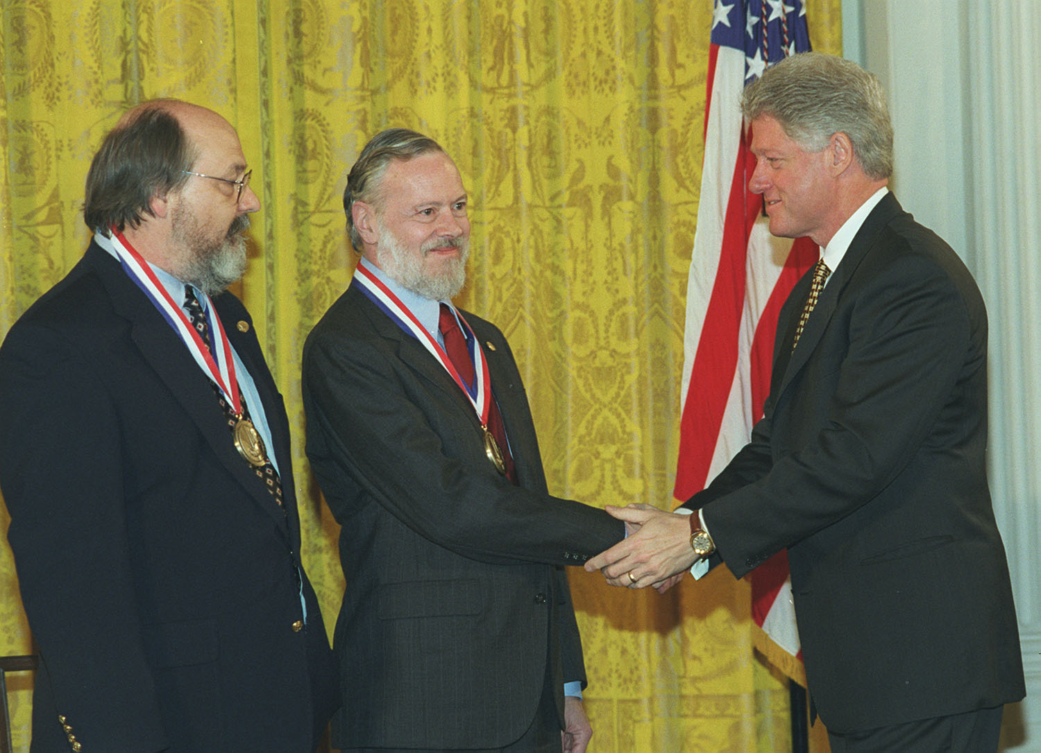
和Unix的设计者Ken Thompson 接受美国国家技术勋章

Slide 22
标准化 ANSI
应用发展要求C成为更安全可靠、不依赖具体机器或操作系统的标准语言。ANSI（美国国家标准学会）在80年代开始标准化工作，1988年颁布ANSI C标准，后被ISO(国际标准化组织 )和各国接受，也采纳为中国国家标准（GB/T 15272-94）。新标准C99已经通过。
ANSI C基本容许原程序形式。我们应该采用标准所提倡的形式。这样做也更容易完成编程工作。
Notes:
“ANSI C”标准的发布是C语言成熟的标志。教科书就是以ANSI C为依据编写的。
无从考证究竟有多少软件用C语言编写。但我们赖以生存的软件中确实大多数都是用C语言编写。
目前新开发的软件中，尤其在Windows上，使用C语言的越来越少了，其小弟C++、Java和C#正如火如荼。正确地学好C语言，是学习这些流行语言的基础。

Slide 23
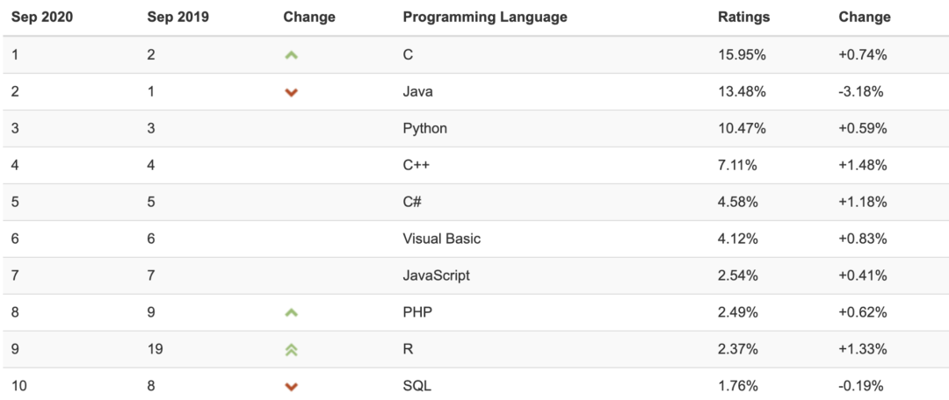
TIOBE Index for September 2020
https://www.tiobe.com/tiobe-index/
TIOBE 2020-09 编程语言排行榜告诉你，C语言宝刀未老，还是那个风采耀眼的少年。

Slide 24
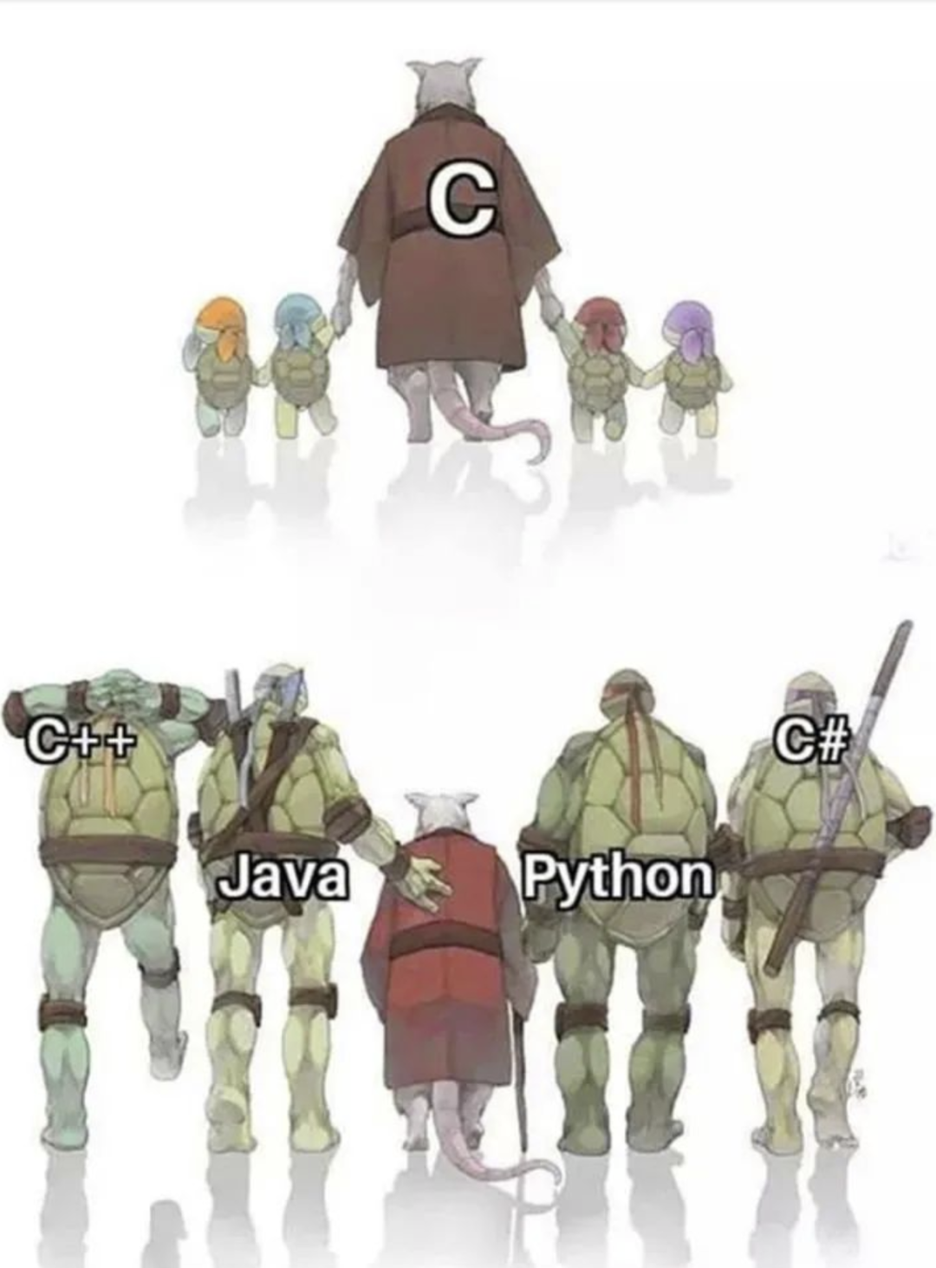
其他高级语言基本上都是以C的语法为基础演变的

Slide 25
五、C语言程序设计

Slide 26
C程序设计语言
跨平台脚本语言
应用程序 （Application）
基于 平台的 应用 程序
C语言的地盘
高级语言的地盘
应用 平台
操作系统（OS）
硬件（Hardware）
低级语言的地盘
Notes:
C语言被分类位高级语言，但实际上它是一种介于高级语言和低级语言之间的语言。
计算机科学中很多事物都难以进行准确的分类和定义，甚至根本没有定义。所以学习中要注意理解，而不是记忆。

Slide 27
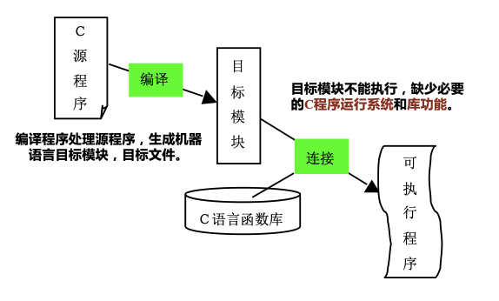
C程序编译执行过程

Slide 28
C语言执行过程
编辑（Edit）
扩展名为.c的文件
编译（Compile）
扩展名为.obj的文件
链接（Link）
形成最后的可执行文件
扩展名为.exe的文件
运行 （Run）

Slide 29
集成程序开发环境（ IDE ，Integrated Development Environment）是支持软件开发过程的软件系统。
IDE把编程所需软件集成起来统一管理和使用。采用窗口菜单技术，提供编程用编辑环境，通过菜单提供编译、连接、执行程序等命令。
具体 IDE 的操作方式可能有些差异，但它们的基本功能相同。学习一个就可以触类旁通。

Slide 30
问题与程序设计过程
程序设计是智力劳动，编一个程序就是解决一个问题。
用计算机解决问题的过程可分为三步：
1）分析问题，设计一种解决问题方案；
2）用某种程序语言严格描述这一解决方案；
3）在计算机上试用程序，看它能否解决问题。
在运行时发现错误，就需仔细分析错误原因，退回到前面步骤去纠正错误，直至得到满意结果。

Slide 31
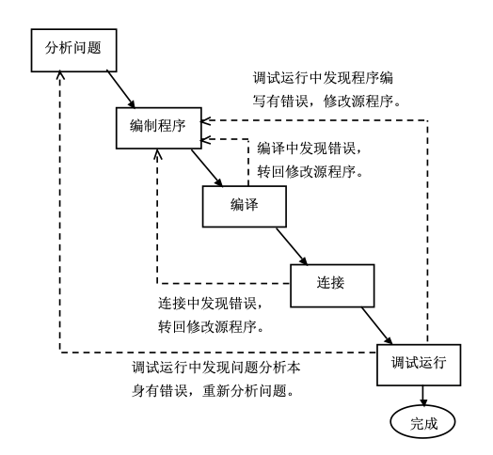
程序设计与开发流程

Slide 32
六、课程学习

Slide 33
课程学习目的
通过理论授课和上机实践，使学生掌握C语言的核心语法（规则）
掌握程序设计的基本方法
掌握必要的程序设计技巧、程序测试和程序调试技巧，
培养出扎实的软件开发基本技能，并养成良好的编程风格与习惯
能够具备独立的思考能力

Slide 34
本课程学习中应注意的问题
分析问题的能力，特别是从计算和程序的角度。
掌握所用语言，熟悉语言的各种规定，形式和意义。
学会思考。解决同样问题，写的程序是否较简单？是否采用了合适的结构？是否清楚、易于阅读和理解？一些条件改变时，程序是否容易修改，以满足新要求？等等。
检查程序错误的能力。确认实际错误，弄清楚应当如何改正，这永远是编程序的人的事。
熟悉所使用的工具和环境。
纸上得来终觉浅，绝知此事要躬行。

Slide 35
参考资料
[1] https://www.bell-labs.com/usr/dmr/www/index.html 里奇贝尔实验室主页
[2] https://www.bell-labs.com/usr/dmr/www/chist.html C语言发展史
[3] https://www.bell-labs.com/usr/dmr/www/1stEdman.html Unix Programmer's Manual
[4] https://www.bell-labs.com/usr/dmr/www/bcpl.html Martin Richards's BCPL Manual
[5] https://www.levenez.com/lang/ Computer Languages History
[6] https://www.levenez.com/unix/ Unix History
[7] https://minnie.tuhs.org/cgi-bin/utree.pl The Unix Tree(可以看到很多老系统的源代码)
[8] https://zh.wikipedia.org/wiki/丹尼斯·里奇
[9] https://www.tiobe.com/tiobe-index/ TIOBE
[10] http://web.eah-jena.de/~kleine/history/ Historic Documents in Computer Science

Slide 36
Thanks for Thanking

Slide 37


张雷，博士，男，白羊座。长期从事信息存储理论和技术研究，在国内外刊物和会议发表论文10余篇，参与编写了1本教程和1本专著，获软件著作权1项、已授权国家发明专利4项。
工学学士 计算机科学与技术
工学硕士 计算机应用技术
工学博士 通信与信息系统
参与国家863计划项目1 项、参与国家科技支撑计划项目1项，参与国家自然科学基金项目1项、参与发改委CNGI项目1项。其中，作为核心研究人员参与研发的PB级高性能海量存储系统是国内第一个研制成功的多控制器和全交换体系结构的存储系统，可以满足云计算、高性能计算、门户网站、文件服务、数字媒体等多个领域的应用。系统数据管理规模高达32PB，支持6000并发访问、10亿级别文件检索，可满足国防、医疗、电信等关乎国家安全的关键行业核心业务系统的大容量、高性能、高可靠性要求。目前该存储系统已经在国家各个关键行业得到应用。

